Slide 1
2048小游戏
安卓作业
开发小组：22组
组长：王亮岛
组员：黄悦，黎雨桐，王晶

Slide 2
游戏介绍
本游戏是仿照2048小游戏的运行模式开发的一个具有模式切换的2048小游戏，在本游戏
开始界面会出现游戏模式的选择，玩家可以选择4*4,5*5,6*6的游戏模式，
进入游戏模式之后会有操作界面和排行榜，
退出游戏会有是否保存当前分数的提示。
游戏操作界面设置了音乐播放功能。
排行榜中的信息使用的是数据库的保存

Slide 3
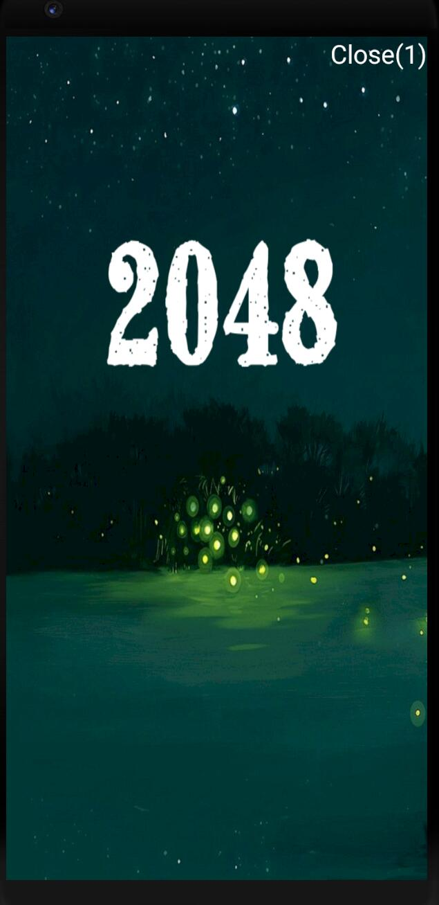
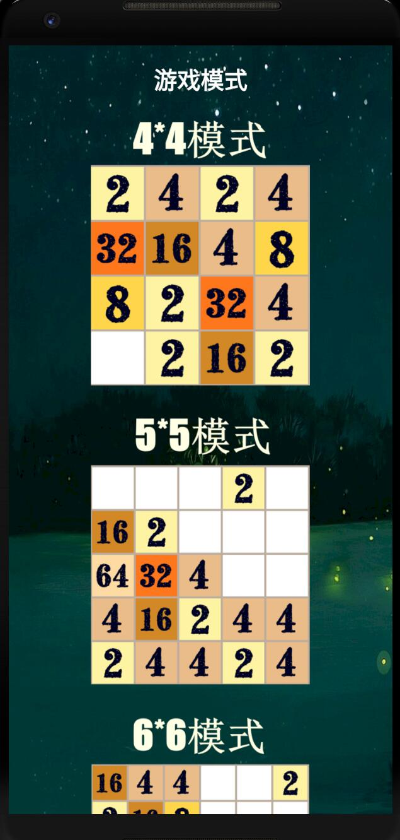
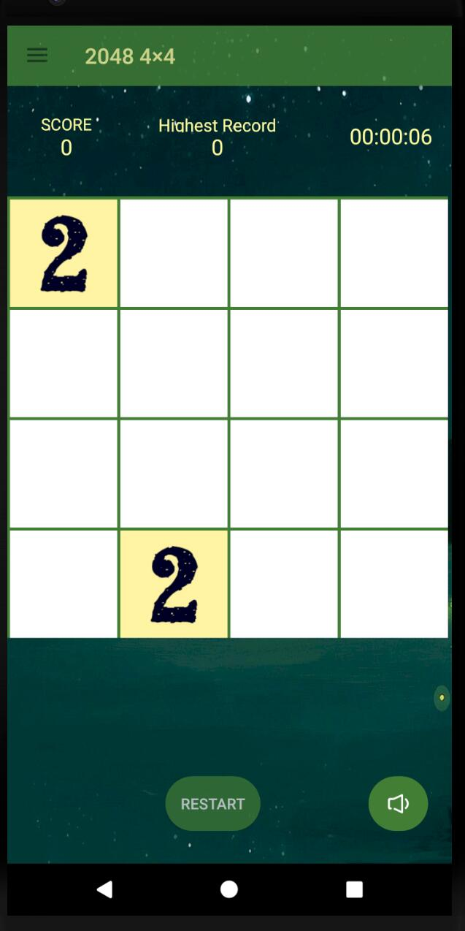
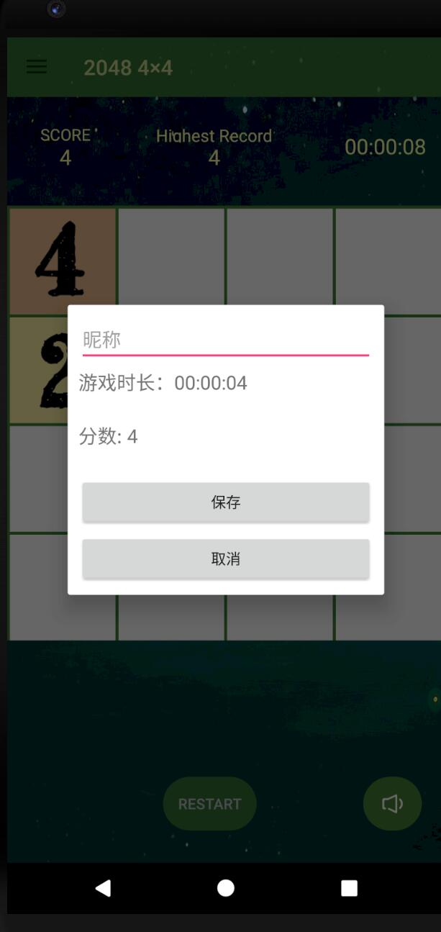
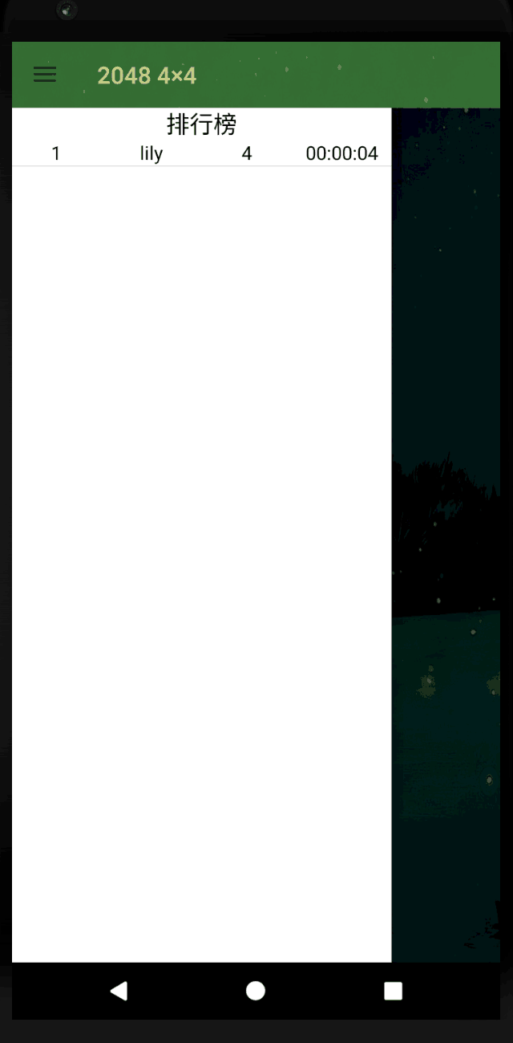
游戏截图

Slide 4
部分代码分析
1
欢迎界面
2
游戏操作界面
3
自定义GameView
4
自定义CardView
5
数据库
6
音乐播放

Slide 5
游戏操作界面
进入游戏播放界面，使用MediaPlayer.create函数设置要播放法音乐。
开始游戏并设置表格的高度和宽度，使用WindowManager获取屏幕宽度设置为LinearLayout的宽度和高度
使用ActionBarDrawerToggle与DrawerLayout联系，让DrawerLayout监听toggle的点击事件，改变drawer的状态，使用onDrawerSlide滑动打开显示排行榜。
排行榜使用的是ListView和SimpleAdapter组合，记录前十个记录。
分数的实时改变，将分数的设置作为一个show函数传递给GameView，移动改变的时候改变分数。
最高分，取排行榜中的最高分。
计时功能，使用Chronometer组件自动计时。

Slide 6
关于游戏操作与排行榜的切换
使用了toolbar，drawerlayout，ActionBarDrawerToggle这三个组件。
初始化：
toggle = new ActionBarDrawerToggle(this, drawer, toolbar, R.string.drawer_open, R.string.drawer_close);
toggle.syncState();
使用drawerlayout监听：
drawer.addDrawerListener(new DrawerLayout.DrawerListener() {}）。

Slide 7
数据库
public class MyDBHelper extends SQLiteOpenHelper
在自定义的数据库中一个比较函数：public Boolean isOverRank(int rank, int score, String lastTime)；
该函数用于判断记录是否可以存入数据库中，如果排行榜中已经有10个记录，而且当前要存储的记录的分数或者游戏时长大于这10个记录中的所有，则不保存。

